Slide 1

Qué puede esperar una
persona de una sesión
Salud y Estética
Ver el OA en saludyestetica.lumbre.lat
Notes:
Objeto de aprendizaje de Lumbre · Salud y Estética
Enlace: https://saludyestetica.lumbre.lat/object/sye-c31-r01-oa04-que-esperar-de-una-sesion

Slide 2
Acerca de este OA · 1 de 2
Objetivo
Anticipar qué ocurre antes, durante y después de una sesión de masaje de bienestar, elegir ropa y cobertura, reconocer efectos pasajeros y decidir qué observar al día siguiente y cuándo consultar.
Descripción
Lección para quien va a recibir su primera sesión o quiere entender mejor una experiencia previa: entrevista, ropa y cobertura, aceites y fragancias, efectos pasajeros y señales que piden consulta.
Qué puede esperar una persona de una sesión
2 / 72
Notes:
Enlace al OA: https://saludyestetica.lumbre.lat/object/sye-c31-r01-oa04-que-esperar-de-una-sesion

Slide 3
Acerca de este OA · 2 de 2
Autoría: Salud y Estética
Etiquetas: primera sesión · cobertura · aceites · efectos pasajeros · consulta · consentimiento
Qué puede esperar una persona de una sesión
3 / 72
Notes:
Continuación de «Acerca de este OA» (2 de 2).

Slide 4
Qué puede esperar una persona de una sesión · 1 de 3
Público y alcance
Personas adultas que van a recibir un masaje de bienestar por primera vez o quieren entender mejor una experiencia anterior, y prestadores que necesitan explicar la sesión con claridad. No requiere conocimientos previos. Formación informativa: no habilita para ejercer ni sustituye una valoración sanitaria.
Qué puede esperar una persona de una sesión
4 / 72

Slide 5
Qué puede esperar una persona de una sesión · 2 de 3
Es la primera sesión de masaje de una persona adulta. Al reservar le dijeron «una hora», pero no sabe si debe llevar ropa cómoda, si tiene que desvestirse por completo, si el aceite mancha, si va a quedar adolorida o si puede pedir que no le toquen una zona. Llega quince minutos antes, la reciben con una hoja y le preguntan por alergias. En la camilla no sabe dónde poner los brazos.
Qué puede esperar una persona de una sesión
5 / 72
Notes:
Continuación de «Qué puede esperar una persona de una sesión» (2 de 3).

Slide 6
Qué puede esperar una persona de una sesión · 3 de 3
Al salir se siente somnolienta y al día siguiente nota una sensibilidad leve en los hombros; se pregunta si eso es normal o si algo salió mal. La mayoría de esas dudas no se resuelven con una explicación técnica: se resuelven con información sencilla antes, durante y después. Esta lección describe qué puede esperar y qué señales cambian la decisión.
Qué puede esperar una persona de una sesión
6 / 72
Notes:
Continuación de «Qué puede esperar una persona de una sesión» (3 de 3).

Slide 7
Antes: reservar también es parte de la sesión · 1 de 2
Antes de la cita conviene tener cinco datos: cuánto dura la sesión y cuántos minutos son de contacto, cuánto se paga y qué incluye, qué ropa llevar, a qué hora llegar y cómo es la entrevista previa. También conviene saber si se puede elegir quién atiende, si hay opción sin fragancia y qué pasa si se cancela. Esa información no es un lujo: permite decidir con tiempo y llegar sin la tensión de lo desconocido. Un establecimiento que no puede responder estas preguntas antes de cobrar todavía no está listo para recibir a alguien.
Qué puede esperar una persona de una sesión
7 / 72

Slide 8
Antes: reservar también es parte de la sesión · 2 de 2
La entrevista inicial no es un interrogatorio ni un diagnóstico. Pregunta por antecedentes, medicamentos, embarazo, cirugías recientes, alergias, zonas que no se quieren tocar y preferencias de presión, posición, música o aroma. La persona puede responder lo que quiera y omitir lo que no; también puede cambiar de opinión a mitad de la sesión. El consentimiento se da por zonas y se puede retirar. Si una pregunta incomoda, se dice; si una explicación no se entiende, se pide de nuevo. Esa conversación existe para adaptar la sesión, no para etiquetar a nadie.
Qué puede esperar una persona de una sesión
8 / 72
Notes:
Continuación de «Antes: reservar también es parte de la sesión» (2 de 2).

Slide 9
Durante: ropa, cobertura y control · 1 de 4
No es obligatorio desvestirse por completo. La regla práctica es descubrir solo la zona que se trabaja y cubrir el resto con una sábana o toalla; la ropa interior puede quedarse si la persona lo prefiere y la zona lo permite. Hay quien se siente cómoda con menos ropa y quien prefiere una sesión en silla sin quitarse nada. Ninguna de esas opciones es incorrecta. El prestador debe explicar qué va a descubrir y por qué, pedir permiso antes de mover la cobertura y respetar la respuesta sin negociarla.
Qué puede esperar una persona de una sesión
9 / 72

Slide 10
Durante: ropa, cobertura y control · 2 de 4
Durante la sesión, la persona conserva el control: puede pedir menos presión, cambiar de posición, cubrirse más, hablar o quedarse en silencio, interrumpir o terminar. No hace falta justificar la decisión ni esperar al final. La higiene también se nota: manos limpias, textiles limpios, camilla cubierta y productos cerrados. Si algo no cuadra —un olor fuerte, una zona que no se había acordado, una presión que duele—, se dice en el momento. Un buen servicio agradece el aviso porque le permite ajustar; uno que lo recibe como ofensa no está ofreciendo cuidado.
Qué puede esperar una persona de una sesión
10 / 72
Notes:
Continuación de «Durante: ropa, cobertura y control» (2 de 4).

Slide 11
Durante: ropa, cobertura y control · 3 de 4
Qué es y qué no es esta lección
Formación introductoria de carácter informativo sobre qué esperar de una sesión de masaje de bienestar. No enseña maniobras, no prescribe productos ni tratamientos y no habilita para ejercer como masajista ni como profesional sanitario.
Señales que no se resuelven con otra sesión
Dolor que aumenta, fiebre, pérdida de fuerza, hormigueo nuevo, mareo que no cede o una pierna unilateralmente hinchada, caliente o dolorosa piden valoración médica. No se masajea la zona ni se espera a que «pase solo».
Qué puede esperar una persona de una sesión
11 / 72
Notes:
Continuación de «Durante: ropa, cobertura y control» (3 de 4).

Slide 12
Durante: ropa, cobertura y control · 4 de 4
La frase que ordena la sesión
«Descubra solo esta zona, cubra el resto y avíseme antes de cambiar de posición». Una frase así, dicha al inicio, evita malentendidos y recuerda que la cobertura y el ritmo se acuerdan, no se suponen.
Qué puede esperar una persona de una sesión
12 / 72
Notes:
Continuación de «Durante: ropa, cobertura y control» (4 de 4).

Slide 13
Aceites, cremas y fragancias: preguntar antes · 1 de 2
Los productos de masaje no son intercambiables. Un aceite con fragancia puede irritar la piel o molestar a quien tiene asma o sensibilidad a los olores; una crema puede no ser adecuada para una piel lesionada. Antes de aplicar, se pregunta por alergias conocidas, sensibilidad de la piel, asma y preferencias. Si hay duda, se ofrece una opción sin aroma y se revisa la etiqueta del producto: para qué sirve, cómo se usa y qué advierte. Nunca se aplica sobre una herida abierta, una quemadura, una infección visible o una zona que la persona no autorizó.
Qué puede esperar una persona de una sesión
13 / 72

Slide 14
Aceites, cremas y fragancias: preguntar antes · 2 de 2
Si se decide probar un producto, se puede aplicar una cantidad pequeña en una zona acotada y observar la respuesta antes de extenderlo; no es una garantía absoluta, pero ayuda a detectar una reacción temprana. Si aparece ardor, comezón, enrojecimiento que crece o dificultad para respirar, se detiene, se retira con agua y se busca orientación. Los productos de masaje no tratan infecciones ni lesiones, y ninguna fragancia convierte una sesión en tratamiento. La pregunta útil no es «¿huele rico?», sino «¿esta piel tolera este producto hoy?».
Qué puede esperar una persona de una sesión
14 / 72
Notes:
Continuación de «Aceites, cremas y fragancias: preguntar antes» (2 de 2).

Slide 15
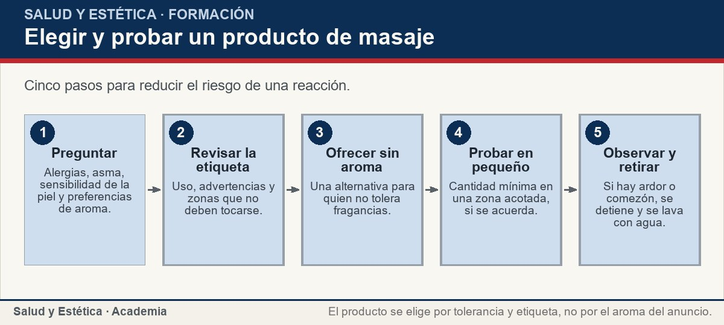
Aceites, cremas y fragancias: preguntar antes
Cinco pasos para reducir el riesgo de una reacción.
Ver imagen original en el OA
Notes:
Imagen del OA: assets/fig-1-flujo.jpg
Texto alternativo: Elegir y probar un producto de masaje
Pie: Cinco pasos para reducir el riesgo de una reacción.
Enlace: https://saludyestetica.lumbre.lat/object/sye-c31-r01-oa04-que-esperar-de-una-sesion

Slide 16
Después: qué es esperable y qué no · 1 de 2
Al terminar es frecuente sentirse somnolienta, con calor local, con la respiración más lenta o con una sensación de ligereza. También puede aparecer una molestia leve en la zona trabajada, parecida a la de un esfuerzo suave, que disminuye con las horas. Esas sensaciones son pasajeras y no prueban que el masaje «funcionó» ni que «sacó» algo del cuerpo. Cada persona responde distinto: hay quien sale renovada y quien solo siente sueño. Ninguna de las dos respuestas es la correcta, y ninguna obliga a repetir la sesión.
Qué puede esperar una persona de una sesión
16 / 72

Slide 17
Después: qué es esperable y qué no · 2 de 2
No es esperable un dolor intenso, un mareo que no cede, náuseas, un hematoma que crece, hormigueo nuevo, pérdida de fuerza o una hinchazón de una sola pierna. Si aparece algo de eso, se avisa al prestador y se consulta. Tampoco es necesario «aguantar» para no interrumpir: el cuerpo no se entrena con dolor. Si tienes sed, bebe agua; no hay una cantidad obligatoria ni una hora mágica para hacerlo. La recuperación no se mide por lo que aguantas, sino por cómo te sientes y por lo que puedes hacer al día siguiente.
Qué puede esperar una persona de una sesión
17 / 72
Notes:
Continuación de «Después: qué es esperable y qué no» (2 de 2).

Slide 18
Después: qué es esperable y qué no
Qué preguntar en cada momento y para qué sirve. La información se pide antes, no se adivina después.
Qué puede esperar una persona de una sesión
18 / 72
Notes:
Título completo de la tabla que sigue.

Slide 19
Tabla · 1 de 2
Momento | Qué preguntar | Para qué sirve
Antes | Duración, precio, qué llevar y cómo es la entrevista | Evita sorpresas y permite decidir
Al llegar | Antecedentes, medicamentos, zonas y presión | Adapta la sesión y protege
Durante | Cobertura, posición, presión y posibilidad de detener | Mantiene el control y la comodidad
Al terminar | Cómo te sientes, qué producto se usó y qué observar | Distingue un efecto pasajero de una señal
Qué puede esperar una persona de una sesión
19 / 72
Notes:
Tabla del OA: Tabla
Enlace: https://saludyestetica.lumbre.lat/object/sye-c31-r01-oa04-que-esperar-de-una-sesion

Slide 20
Tabla · 2 de 2
Momento | Qué preguntar | Para qué sirve
Día siguiente | Si la molestia mejora o empeora; manchas o hinchazón | Decide si basta esperar o hay que consultar
Qué puede esperar una persona de una sesión
20 / 72
Notes:
Tabla del OA: Tabla
Enlace: https://saludyestetica.lumbre.lat/object/sye-c31-r01-oa04-que-esperar-de-una-sesion

Slide 21
Al día siguiente: observar sin interpretar · 1 de 2
Al día siguiente conviene observar tres cosas: cómo está la zona trabajada, cómo dormiste y cómo te mueves. Una sensibilidad leve que baja, un sueño más largo o una sensación de comodidad son compatibles con una sesión de bienestar. Una molestia que aumenta, una mancha que se extiende o una zona que se siente «dormida» no son parte esperable del servicio. Observar no es diagnosticar: se anota qué se siente, cuándo empezó y qué lo empeora, sin concluir la causa. Esa nota es útil si hay que consultar.
Qué puede esperar una persona de una sesión
21 / 72

Slide 22
Al día siguiente: observar sin interpretar · 2 de 2
La interpretación más común —«me dolió porque tenía mucha tensión»— no explica nada y puede retrasar una consulta. El dolor de hoy puede venir de la presión, de una posición incómoda, de una molestia que ya estaba o de otra causa que no se puede saber sin valoración. Por eso la pregunta correcta no es «¿qué me soltaron?», sino «¿esto mejora, empeora o se queda igual?». Si mejora, se puede esperar y comentarlo en la próxima sesión; si empeora o aparece algo nuevo, se consulta. Esa distinción es más útil que cualquier teoría sobre lo que ocurrió en la camilla.
Qué puede esperar una persona de una sesión
22 / 72
Notes:
Continuación de «Al día siguiente: observar sin interpretar» (2 de 2).

Slide 23
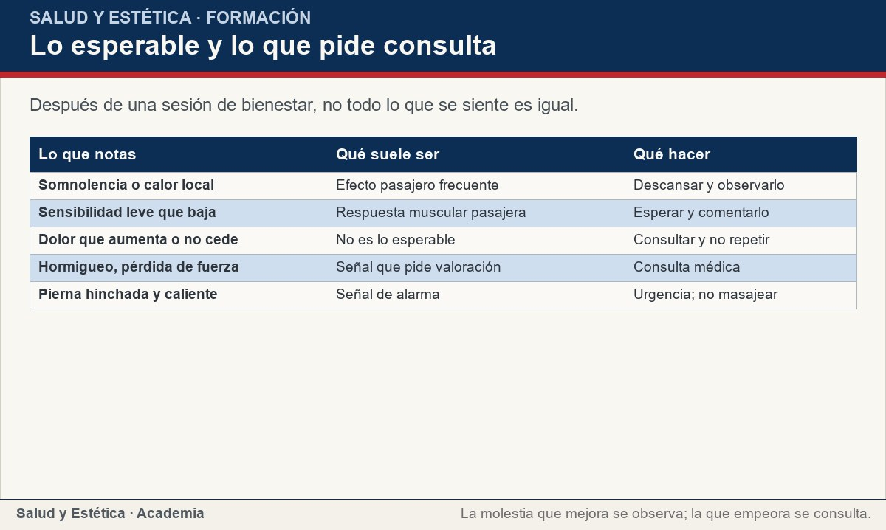
Al día siguiente: observar sin interpretar
Después de una sesión de bienestar, no todo lo que se siente es igual.
Ver imagen original en el OA
Notes:
Imagen del OA: assets/fig-2-matriz.jpg
Texto alternativo: Lo esperable y lo que pide consulta
Pie: Después de una sesión de bienestar, no todo lo que se siente es igual.
Enlace: https://saludyestetica.lumbre.lat/object/sye-c31-r01-oa04-que-esperar-de-una-sesion

Slide 24
Cuándo consultar y cómo contarlo · 1 de 2
Consulta si el dolor aumenta en lugar de disminuir, si aparece fiebre, si una pierna se hincha, se calienta o duele de un solo lado, si hay pérdida de fuerza, hormigueo nuevo o una mancha que crece. También si el mareo o la náusea no ceden, si cuesta respirar o si la piel reacciona con ampollas. Ante una pierna unilateralmente hinchada y caliente, no se masajea ni se moviliza: se busca valoración médica urgente. Esas señales no se resuelven con otra sesión ni con más presión. No esperes a que la molestia te impida dormir o moverte para pedir ayuda.
Qué puede esperar una persona de una sesión
24 / 72

Slide 25
Cuándo consultar y cómo contarlo · 2 de 2
Al consultar, cuenta qué servicio recibiste, cuánto duró, qué zonas se trabajaron, qué presión se usó y qué productos se aplicaron. Si puedes, lleva el nombre o la etiqueta del producto y la hora en que empezó la molestia. Esa información ayuda a valorar sin especular. También puedes pedir al establecimiento su registro de la sesión y presentar una queja si algo no se respetó. Contar lo ocurrido no es exagerar: es dar datos para que la valoración sea útil. Guardar esa nota también ayuda a explicar el caso si acudes con otra persona.
Qué puede esperar una persona de una sesión
25 / 72
Notes:
Continuación de «Cuándo consultar y cómo contarlo» (2 de 2).

Slide 26
Sección
Cuándo consultar y cómo contarlo · Procedimiento: preparar y cerrar una primera sesión en seis pasos · Paso 1 de 6
Pide la información antes de reservar
Duración real, precio total, qué incluye, qué llevar y cómo se cancela. Si la respuesta es vaga, pide que la aclaren o busca otra opción.
Qué puede esperar una persona de una sesión
26 / 72
Notes:
Recorrido: Procedimiento: preparar y cerrar una primera sesión en seis pasos
Paso 1 de 6: Pide la información antes de reservar
Texto del paso: Duración real, precio total, qué incluye, qué llevar y cómo se cancela. Si la respuesta es vaga, pide que la aclaren o busca otra opción.
Enlace: https://saludyestetica.lumbre.lat/object/sye-c31-r01-oa04-que-esperar-de-una-sesion

Slide 27
Sección
Cuándo consultar y cómo contarlo · Procedimiento: preparar y cerrar una primera sesión en seis pasos · Paso 2 de 6
Llega con tiempo y con tus dudas
La entrevista sirve para preguntar, no para demostrar que sabes. Lleva una nota con antecedentes, medicamentos, alergias y zonas que prefieres evitar.
Qué puede esperar una persona de una sesión
27 / 72
Notes:
Recorrido: Procedimiento: preparar y cerrar una primera sesión en seis pasos
Paso 2 de 6: Llega con tiempo y con tus dudas
Texto del paso: La entrevista sirve para preguntar, no para demostrar que sabes. Lleva una nota con antecedentes, medicamentos, alergias y zonas que prefieres evitar.
Enlace: https://saludyestetica.lumbre.lat/object/sye-c31-r01-oa04-que-esperar-de-una-sesion

Slide 28
Sección
Cuándo consultar y cómo contarlo · Procedimiento: preparar y cerrar una primera sesión en seis pasos · Paso 3 de 6
Acuerda cobertura y posición
Di cuánto quieres descubrir y en qué posición estás cómoda. Si el decúbito prono no funciona, pide lateral, supino o silla.
Qué puede esperar una persona de una sesión
28 / 72
Notes:
Recorrido: Procedimiento: preparar y cerrar una primera sesión en seis pasos
Paso 3 de 6: Acuerda cobertura y posición
Texto del paso: Di cuánto quieres descubrir y en qué posición estás cómoda. Si el decúbito prono no funciona, pide lateral, supino o silla.
Enlace: https://saludyestetica.lumbre.lat/object/sye-c31-r01-oa04-que-esperar-de-una-sesion

Slide 29
Sección
Cuándo consultar y cómo contarlo · Procedimiento: preparar y cerrar una primera sesión en seis pasos · Paso 4 de 6
Fija una señal para la presión
Acuerda una palabra o frase para pedir menos presión. Úsala en cuanto aparezca incomodidad, sin esperar a que termine la sesión.
Qué puede esperar una persona de una sesión
29 / 72
Notes:
Recorrido: Procedimiento: preparar y cerrar una primera sesión en seis pasos
Paso 4 de 6: Fija una señal para la presión
Texto del paso: Acuerda una palabra o frase para pedir menos presión. Úsala en cuanto aparezca incomodidad, sin esperar a que termine la sesión.
Enlace: https://saludyestetica.lumbre.lat/object/sye-c31-r01-oa04-que-esperar-de-una-sesion

Slide 30
Sección
Cuándo consultar y cómo contarlo · Procedimiento: preparar y cerrar una primera sesión en seis pasos · Paso 5 de 6
Pregunta por el producto
Antes de que se aplique, pregunta qué es, si tiene fragancia y qué advierte la etiqueta. Si hay duda, pide la opción sin aroma.
Qué puede esperar una persona de una sesión
30 / 72
Notes:
Recorrido: Procedimiento: preparar y cerrar una primera sesión en seis pasos
Paso 5 de 6: Pregunta por el producto
Texto del paso: Antes de que se aplique, pregunta qué es, si tiene fragancia y qué advierte la etiqueta. Si hay duda, pide la opción sin aroma.
Enlace: https://saludyestetica.lumbre.lat/object/sye-c31-r01-oa04-que-esperar-de-una-sesion

Slide 31
Sección
Cuándo consultar y cómo contarlo · Procedimiento: preparar y cerrar una primera sesión en seis pasos · Paso 6 de 6
Cierra con observación y registro
Al salir, anota cómo te sientes, qué se trabajó y qué producto se usó. Al día siguiente, revisa si la molestia mejora o empeora y consulta si algo no encaja.
Qué puede esperar una persona de una sesión
31 / 72
Notes:
Recorrido: Procedimiento: preparar y cerrar una primera sesión en seis pasos
Paso 6 de 6: Cierra con observación y registro
Texto del paso: Al salir, anota cómo te sientes, qué se trabajó y qué producto se usó. Al día siguiente, revisa si la molestia mejora o empeora y consulta si algo no encaja.
Enlace: https://saludyestetica.lumbre.lat/object/sye-c31-r01-oa04-que-esperar-de-una-sesion

Slide 32
Sección
Cuándo consultar y cómo contarlo · Caso ficticio: la primera sesión de Elena · Paso 1 de 3
Los datos del caso
Caso ficticio. Elena, nombre inventado, tiene cuarenta y dos años y reserva su primer masaje porque duerme mal y siente los hombros cargados. Nunca ha recibido uno y le preocupa tener que desvestirse por completo. Tiene piel sensible y usa una crema sin fragancia porque los aromas fuertes le dan dolor de cabeza.
Qué puede esperar una persona de una sesión
32 / 72
Notes:
Recorrido: Caso ficticio: la primera sesión de Elena
Paso 1 de 3: Los datos del caso
Texto del paso: Caso ficticio. Elena, nombre inventado, tiene cuarenta y dos años y reserva su primer masaje porque duerme mal y siente los hombros cargados. Nunca ha recibido uno y le preocupa tener que desvestirse por completo. Tiene piel sensible y usa una crema sin fragancia porque los aromas fuertes le dan dolor de cabeza.
Enlace: https://saludyestetica.lumbre.lat/object/sye-c31-r01-oa04-que-esperar-de-una-sesion

Slide 33
Sección
Cuándo consultar y cómo contarlo · Caso ficticio: la primera sesión de Elena · Paso 2 de 3
Lo que se acuerda
Al reservar pregunta por la duración y por la cobertura. Le explican que puede quedarse con ropa interior, que solo se descubre la espalda y los hombros y que hay aceite sin aroma. En la entrevista avisa de su piel sensible y pide presión media. Acuerdan una palabra para pedir menos y una posición lateral porque el decúbito prono le incomoda.
Qué puede esperar una persona de una sesión
33 / 72
Notes:
Recorrido: Caso ficticio: la primera sesión de Elena
Paso 2 de 3: Lo que se acuerda
Texto del paso: Al reservar pregunta por la duración y por la cobertura. Le explican que puede quedarse con ropa interior, que solo se descubre la espalda y los hombros y que hay aceite sin aroma. En la entrevista avisa de su piel sensible y pide presión media. Acuerdan una palabra para pedir menos y una posición lateral porque el decúbito prono le incomoda.
Enlace: https://saludyestetica.lumbre.lat/object/sye-c31-r01-oa04-que-esperar-de-una-sesion

Slide 34
Sección
Cuándo consultar y cómo contarlo · Caso ficticio: la primera sesión de Elena · Paso 3 de 3
Qué decide y por qué
La sesión transcurre sin sorpresas. Al día siguiente Elena siente una sensibilidad leve que baja por la tarde y duerme mejor. No concluye que «se curó» ni que «le sacaron toxinas»: anota que la cobertura y el producto funcionaron y que la próxima vez pedirá la misma presión. Su decisión fue informarse antes, no interpretar después.
Qué puede esperar una persona de una sesión
34 / 72
Notes:
Recorrido: Caso ficticio: la primera sesión de Elena
Paso 3 de 3: Qué decide y por qué
Texto del paso: La sesión transcurre sin sorpresas. Al día siguiente Elena siente una sensibilidad leve que baja por la tarde y duerme mejor. No concluye que «se curó» ni que «le sacaron toxinas»: anota que la cobertura y el producto funcionaron y que la próxima vez pedirá la misma presión. Su decisión fue informarse antes, no interpretar después.
Enlace: https://saludyestetica.lumbre.lat/object/sye-c31-r01-oa04-que-esperar-de-una-sesion

Slide 35
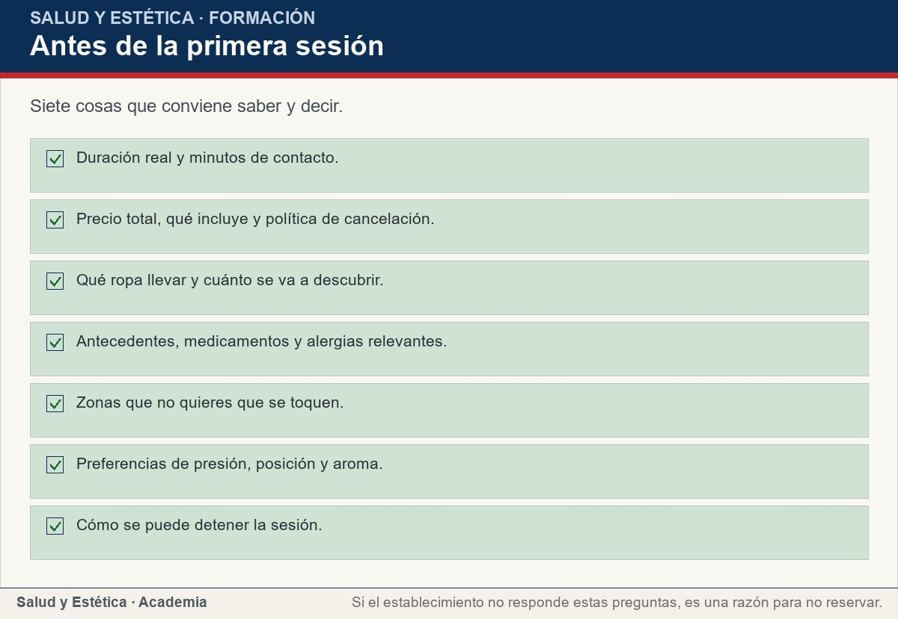
Cuándo consultar y cómo contarlo
Siete cosas que conviene saber y decir.
Ver imagen original en el OA
Notes:
Imagen del OA: assets/fig-3-checklist.jpg
Texto alternativo: Antes de la primera sesión
Pie: Siete cosas que conviene saber y decir.
Enlace: https://saludyestetica.lumbre.lat/object/sye-c31-r01-oa04-que-esperar-de-una-sesion

Slide 36
Errores frecuentes · 1 de 2
•
Suponer que hay que desvestirse por completo. La cobertura se acuerda y solo se descubre la zona que se trabaja. Nadie debe sentirse obligada a mostrar más de lo que quiere. Si el prestador no explica qué va a descubrir, se pregunta antes de empezar.
•
Aguantar una presión que duele para no interrumpir. El dolor intenso no es parte del servicio ni una prueba de eficacia. La presión se gradúa por comodidad y se puede pedir menos en cualquier momento. Aguantar puede dejar un hematoma o una molestia que dure días.
Qué puede esperar una persona de una sesión
36 / 72

Slide 37
Errores frecuentes · 2 de 2
•
Usar un aceite con fragancia sin preguntar. La sensibilidad a los aromas y las alergias son reales. Preguntar antes y ofrecer una opción sin aroma evita una reacción y respeta la preferencia de la persona. La etiqueta se lee, no se supone.
•
Interpretar el dolor del día siguiente como «toxinas». El masaje no elimina toxinas. Una molestia leve puede ser un efecto pasajero; una que aumenta o no cede pide consulta. Atribuirla a una «limpieza» retrasa la decisión correcta y convierte una sensación en una falsa explicación.
Qué puede esperar una persona de una sesión
37 / 72
Notes:
Continuación de «Errores frecuentes» (2 de 2).

Slide 38
Criterios para decidir · 1 de 3
1.
Si la persona no sabe cuánto se va a descubrir o no se siente cómoda con la cobertura, se detiene la preparación y se acuerda antes de empezar.
2.
Si aparece dolor agudo, mareo, hormigueo nuevo o una molestia que no cede, se detiene la sesión y se valora.
3.
Si hay alergia conocida o sensibilidad a fragancias, se usa una opción sin aroma o se suspende el producto; no se prueba «a ver qué pasa».
Qué puede esperar una persona de una sesión
38 / 72

Slide 39
Criterios para decidir · 2 de 3
4.
Si al día siguiente la molestia aumenta, aparece fiebre, pérdida de fuerza o hinchazón unilateral, se consulta y no se repite la sesión.
5.
Si el prestador no respeta una zona excluida o insiste después de un «no», se termina la sesión y se presenta una queja.
Qué puede esperar una persona de una sesión
39 / 72
Notes:
Continuación de «Criterios para decidir» (2 de 3).

Slide 40
Criterios para decidir · 3 de 3
Límites y escalamiento
Orienta a valoración médica urgente si aparece una pierna unilateralmente hinchada, caliente o dolorosa; dolor súbito e intenso; fiebre; pérdida de fuerza; alteración sensitiva nueva; dificultad para respirar; ampollas o una reacción extensa en la piel; o un mareo que no cede. Consulta si la molestia del día siguiente aumenta en lugar de disminuir o si aparece una mancha que crece. Esta lección no clasifica urgencias ni decide tratamientos: describe qué es esperable después de una sesión de bienestar y cuándo la observación se convierte en consulta.
Qué puede esperar una persona de una sesión
40 / 72
Notes:
Continuación de «Criterios para decidir» (3 de 3).

Slide 41
Actividad 1 · Opción múltiple
Sección: Comprueba lo que aprendiste
¿Qué es lo correcto si una persona no quiere desvestirse por completo para un masaje de espalda?
A) Explicarle que es obligatorio para que el masaje funcione.
B) Descubrir solo la espalda, cubrir el resto y respetar su ropa interior.
C) Suspender la sesión porque no se puede trabajar así.
D) Aplicar el masaje por encima de la ropa sin avisar.
Qué puede esperar una persona de una sesión
41 / 72
Notes:
Solución: B) Descubrir solo la espalda, cubrir el resto y respetar su ropa interior.
Explicación: La cobertura se acuerda: se descubre la zona que se trabaja y se cubre el resto. La ropa interior puede quedarse si la persona lo prefiere y la zona lo permite.
Evidencia: El consentimiento se da por zonas y la persona conserva el control de su cobertura durante toda la sesión.
Enlace al OA: https://saludyestetica.lumbre.lat/object/sye-c31-r01-oa04-que-esperar-de-una-sesion

Slide 42
Actividad 2 · Opción múltiple
Sección: Comprueba lo que aprendiste
Al día siguiente de una sesión, una persona nota una sensibilidad leve en los hombros que disminuye con las horas. ¿Qué es lo más razonable?
A) Concluir que el masaje le «sacó toxinas».
B) Observar la evolución y comentarlo en la próxima sesión.
C) Tomar un analgésico sin consultar.
D) Pedir otra sesión con más presión el mismo día.
Qué puede esperar una persona de una sesión
42 / 72
Notes:
Solución: B) Observar la evolución y comentarlo en la próxima sesión.
Explicación: Una sensibilidad leve que disminuye es compatible con un efecto pasajero. Se observa y se comenta; si aumenta o aparece algo nuevo, se consulta.
Evidencia: Los efectos adversos descritos para el masaje son leves; el dolor que aumenta no es parte esperable del servicio.
Enlace al OA: https://saludyestetica.lumbre.lat/object/sye-c31-r01-oa04-que-esperar-de-una-sesion

Slide 43
Actividad 3 · Verdadero o falso
Sección: Comprueba lo que aprendiste
Si al día siguiente no hay dolor, el masaje no sirvió.
A) Verdadero
B) Falso
Qué puede esperar una persona de una sesión
43 / 72
Notes:
Solución: Falso
Explicación: El dolor no mide eficacia. Una sesión puede dejar descanso o comodidad sin dolor posterior, y eso también es un resultado legítimo de bienestar.
Evidencia: La presión se gradúa por comodidad y respuesta; el dolor intenso es un efecto adverso, no un logro.
Enlace al OA: https://saludyestetica.lumbre.lat/object/sye-c31-r01-oa04-que-esperar-de-una-sesion

Slide 44
Actividad 4 · Verdadero o falso
Sección: Comprueba lo que aprendiste
Una persona puede pedir que no se use un producto con fragancia.
A) Verdadero
B) Falso
Qué puede esperar una persona de una sesión
44 / 72
Notes:
Solución: Verdadero
Explicación: La preferencia y la sensibilidad a los aromas se respetan. Se ofrece una opción sin aroma o se suspende el producto; no se impone.
Evidencia: Las alergias y la sensibilidad a las fragancias son motivo para preguntar antes y adaptar el producto.
Enlace al OA: https://saludyestetica.lumbre.lat/object/sye-c31-r01-oa04-que-esperar-de-una-sesion

Slide 45
Actividad 5 · Relacionar · 1 de 2
Sección: Comprueba lo que aprendiste
Relaciona cada momento con la acción que corresponde.
Columna A
1. Antes de reservar
2. Al llegar
3. Durante
4. Al terminar
5. Día siguiente
Columna B
A) Avisar antecedentes, alergias y zonas excluidas
Qué puede esperar una persona de una sesión
45 / 72
Notes:
Solución: Antes de reservar → Preguntar duración real, precio y qué llevar
Al llegar → Avisar antecedentes, alergias y zonas excluidas
Durante → Pedir menos presión o cambiar de posición
Al terminar → Anotar cómo te sientes y qué producto se usó
Día siguiente → Observar si la molestia mejora o empeora
Evidencia: Cada momento tiene una acción distinta; la información se pide antes y se revisa después.
Enlace al OA: https://saludyestetica.lumbre.lat/object/sye-c31-r01-oa04-que-esperar-de-una-sesion

Slide 46
Actividad 5 · Relacionar · 2 de 2
B) Pedir menos presión o cambiar de posición
C) Anotar cómo te sientes y qué producto se usó
D) Observar si la molestia mejora o empeora
E) Preguntar duración real, precio y qué llevar
Qué puede esperar una persona de una sesión
46 / 72
Notes:
Continuación de «Actividad 5 · Relacionar» (2 de 2).

Slide 47
Actividad 6 · Completar la frase
Sección: Comprueba lo que aprendiste
Durante la sesión solo se descubre la ___ que se trabaja; el resto se cubre con una ___; la presión se ajusta por ___.
Qué puede esperar una persona de una sesión
47 / 72
Notes:
Solución: zona · sábana · comodidad
Explicación: La cobertura y la presión son parte del acuerdo, no decisiones que se toman por la persona. Se confirman en voz alta y se pueden cambiar.
Evidencia: El control de la cobertura y de la presión pertenece a quien recibe la sesión.
Enlace al OA: https://saludyestetica.lumbre.lat/object/sye-c31-r01-oa04-que-esperar-de-una-sesion

Slide 48
Actividad 7 · Clasificar · 1 de 2
Sección: Comprueba lo que aprendiste
Clasifica cada situación según lo que corresponde hacer.
Categorías
• Esperable
• Consulta
• Detener la sesión
1. Somnolencia después de la sesión
2. Calor local que disminuye
3. Sensibilidad leve que baja con las horas
Qué puede esperar una persona de una sesión
48 / 72
Notes:
Solución: 1. Somnolencia después de la sesión → Esperable
2. Calor local que disminuye → Esperable
3. Sensibilidad leve que baja con las horas → Esperable
4. Dolor que aumenta y no cede → Consulta
5. Fiebre al día siguiente → Consulta
6. Pierna hinchada y caliente → Consulta
7. Hormigueo nuevo en la mano → Detener la sesión
8. Mareo intenso durante el masaje → Detener la sesión
Evidencia: Distinguir lo pasajero de lo que pide consulta evita tanto alarmarse como minimizar una señal.
Enlace al OA: https://saludyestetica.lumbre.lat/object/sye-c31-r01-oa04-que-esperar-de-una-sesion

Slide 49
Actividad 7 · Clasificar · 2 de 2
4. Dolor que aumenta y no cede
5. Fiebre al día siguiente
6. Pierna hinchada y caliente
7. Hormigueo nuevo en la mano
8. Mareo intenso durante el masaje
Clasifica cada elemento en una de las categorías.
Qué puede esperar una persona de una sesión
49 / 72
Notes:
Continuación de «Actividad 7 · Clasificar» (2 de 2).

Slide 50
Actividad 8 · Detective de errores
Sección: Comprueba lo que aprendiste
Marca la línea donde el razonamiento falla.
A) Antes de empezar, pregunto qué zona se va a descubrir y si hay productos sin aroma.
B) Durante la sesión, ajusto la presión cuando la persona lo pide.
C) Al terminar, le digo que el dolor del día siguiente es la prueba de que el masaje funcionó.
D) Le explico qué es esperable y qué señales piden consulta.
E) Le recuerdo que puede detener la sesión en cualquier momento.
Qué puede esperar una persona de una sesión
50 / 72
Notes:
Solución: C) Al terminar, le digo que el dolor del día siguiente es la prueba de que el masaje funcionó.
Explicación: El dolor posterior no es una prueba de eficacia; puede ser un efecto adverso. La línea convierte una sensación en un logro y desalienta la consulta si algo empeora.
Evidencia: La presión se gradúa por comodidad y respuesta; el dolor intenso no se presenta como señal de éxito.
Enlace al OA: https://saludyestetica.lumbre.lat/object/sye-c31-r01-oa04-que-esperar-de-una-sesion

Slide 51
Revisión rápida · 1 de 2
Criterio de avance
Se considera superado con al menos 70% de acierto agregado en las actividades cubiertas.
Actividades cubiertas
• Opción múltiple · sye-c31-r01-oa04-ex01
• Opción múltiple · sye-c31-r01-oa04-ex02
• Verdadero o falso · sye-c31-r01-oa04-ex03
• Verdadero o falso · sye-c31-r01-oa04-ex04
• Relacionar · sye-c31-r01-oa04-ex05
Qué puede esperar una persona de una sesión
51 / 72
Notes:
Compuerta de avance: Revisión rápida
Umbral declarado: 70%.
No se incluyen puntuaciones de ninguna sesión ni respuestas personales.
Enlace: https://saludyestetica.lumbre.lat/object/sye-c31-r01-oa04-que-esperar-de-una-sesion

Slide 52
Revisión rápida · 2 de 2
• Completar la frase · sye-c31-r01-oa04-ex06
• Clasificar · sye-c31-r01-oa04-ex07
• Detective de errores · sye-c31-r01-oa04-ex08
Al superar: Explicas qué ocurre antes, durante y después, distingues un efecto pasajero de una señal de consulta y sabes cómo pedir cobertura y presión.
Si aún no se alcanza: Repasa la matriz de lo esperable y la lista de antes de la sesión; vuelve a describir en voz alta una primera sesión imaginada.
Qué puede esperar una persona de una sesión
52 / 72
Notes:
Continuación de «Revisión rápida» (2 de 2).

Slide 53
Actividad 9 · Reflexión
Sección: Comprueba lo que aprendiste
Recuerda tu última sesión de masaje o imagina una. Escribe tres cosas que te dijeron antes, tres que ocurrieron durante y tres que notaste después. Marca cuáles fueron información y cuáles fueron suposición. Si hay una suposición, ¿qué pregunta la habría convertido en dato?
Pregunta abierta · las respuestas personales no se incluyen en esta exportación.
Qué puede esperar una persona de una sesión
53 / 72
Notes:
Reflexión del OA: Recuerda tu última sesión de masaje o imagina una. Escribe tres cosas que te dijeron antes, tres que ocurrieron durante y tres que notaste después. Marca cuáles fueron información y cuáles fueron suposición. Si hay una suposición, ¿qué pregunta la habría convertido en dato?
No se exportan respuestas personales.
Enlace: https://saludyestetica.lumbre.lat/object/sye-c31-r01-oa04-que-esperar-de-una-sesion

Slide 54
Juegos · Memoria para una sesión sin sorpresas · 1 de 2
Cara A | Cara B
Antes | Duración, precio, ropa, entrevista y zonas excluidas
Durante | Cobertura acordada, presión ajustable y derecho a detener
Producto | Se pregunta por alergias y se lee la etiqueta antes de aplicar
Después | Somnolencia o sensibilidad leve que disminuye
Qué puede esperar una persona de una sesión
54 / 72
Notes:
Tabla del OA: Juegos · Memoria para una sesión sin sorpresas
Enlace: https://saludyestetica.lumbre.lat/object/sye-c31-r01-oa04-que-esperar-de-una-sesion

Slide 55
Juegos · Memoria para una sesión sin sorpresas · 2 de 2
Cara A | Cara B
Señal de consulta | Dolor que aumenta, fiebre, pérdida de fuerza o hinchazón unilateral
Qué puede esperar una persona de una sesión
55 / 72
Notes:
Tabla del OA: Juegos · Memoria para una sesión sin sorpresas
Enlace: https://saludyestetica.lumbre.lat/object/sye-c31-r01-oa04-que-esperar-de-una-sesion

Slide 56
Juegos · Memoria para una sesión sin sorpresas · Cómo practicar
Este es el contenido estático del juego. Para emparejar las cartas y practicar la interacción, abre el OA.
Abrir el juego en el OA
Qué puede esperar una persona de una sesión
56 / 72
Notes:
Juego de memoria: Juegos · Memoria para una sesión sin sorpresas
Enlace: https://saludyestetica.lumbre.lat/object/sye-c31-r01-oa04-que-esperar-de-una-sesion

Slide 57
Juegos · Tarjetas para saber qué esperar · Tarjeta 1 de 5
Pregunta
¿Hay que desvestirse por completo para un masaje?
Qué puede esperar una persona de una sesión
57 / 72
Notes:
Anverso: ¿Hay que desvestirse por completo para un masaje?
Reverso: No. Se descubre solo la zona que se trabaja y se cubre el resto. La ropa interior puede quedarse si la persona lo prefiere y la zona lo permite; también existe la opción en silla.
Enlace: https://saludyestetica.lumbre.lat/object/sye-c31-r01-oa04-que-esperar-de-una-sesion

Slide 58
Juegos · Tarjetas para saber qué esperar · Tarjeta 1 de 5 · Respuesta
Respuesta
No. Se descubre solo la zona que se trabaja y se cubre el resto. La ropa interior puede quedarse si la persona lo prefiere y la zona lo permite; también existe la opción en silla.
Qué puede esperar una persona de una sesión
58 / 72
Notes:
Respuesta de la tarjeta 1.

Slide 59
Juegos · Tarjetas para saber qué esperar · Tarjeta 2 de 5
Pregunta
¿Qué se pregunta antes de aplicar un aceite o crema?
Qué puede esperar una persona de una sesión
59 / 72
Notes:
Anverso: ¿Qué se pregunta antes de aplicar un aceite o crema?
Reverso: Alergias, asma, sensibilidad de la piel y preferencia de aroma. Se lee la etiqueta, se ofrece una opción sin aroma y no se aplica sobre piel lesionada.
Enlace: https://saludyestetica.lumbre.lat/object/sye-c31-r01-oa04-que-esperar-de-una-sesion

Slide 60
Juegos · Tarjetas para saber qué esperar · Tarjeta 2 de 5 · Respuesta
Respuesta
Alergias, asma, sensibilidad de la piel y preferencia de aroma. Se lee la etiqueta, se ofrece una opción sin aroma y no se aplica sobre piel lesionada.
Qué puede esperar una persona de una sesión
60 / 72
Notes:
Respuesta de la tarjeta 2.

Slide 61
Juegos · Tarjetas para saber qué esperar · Tarjeta 3 de 5
Pregunta
¿Qué efectos son esperables después de una sesión?
Qué puede esperar una persona de una sesión
61 / 72
Notes:
Anverso: ¿Qué efectos son esperables después de una sesión?
Reverso: Somnolencia, calor local, sensación de ligereza o una molestia leve que disminuye. No son prueba de eficacia y no obligan a repetir la sesión.
Enlace: https://saludyestetica.lumbre.lat/object/sye-c31-r01-oa04-que-esperar-de-una-sesion

Slide 62
Juegos · Tarjetas para saber qué esperar · Tarjeta 3 de 5 · Respuesta
Respuesta
Somnolencia, calor local, sensación de ligereza o una molestia leve que disminuye. No son prueba de eficacia y no obligan a repetir la sesión.
Qué puede esperar una persona de una sesión
62 / 72
Notes:
Respuesta de la tarjeta 3.

Slide 63
Juegos · Tarjetas para saber qué esperar · Tarjeta 4 de 5
Pregunta
¿Qué no es esperable y pide consulta?
Qué puede esperar una persona de una sesión
63 / 72
Notes:
Anverso: ¿Qué no es esperable y pide consulta?
Reverso: Dolor que aumenta, fiebre, mareo que no cede, hormigueo nuevo, pérdida de fuerza, hematoma que crece o una pierna unilateralmente hinchada y caliente.
Enlace: https://saludyestetica.lumbre.lat/object/sye-c31-r01-oa04-que-esperar-de-una-sesion

Slide 64
Juegos · Tarjetas para saber qué esperar · Tarjeta 4 de 5 · Respuesta
Respuesta
Dolor que aumenta, fiebre, mareo que no cede, hormigueo nuevo, pérdida de fuerza, hematoma que crece o una pierna unilateralmente hinchada y caliente.
Qué puede esperar una persona de una sesión
64 / 72
Notes:
Respuesta de la tarjeta 4.

Slide 65
Juegos · Tarjetas para saber qué esperar · Tarjeta 5 de 5
Pregunta
¿Qué información llevar al consultar?
Qué puede esperar una persona de una sesión
65 / 72
Notes:
Anverso: ¿Qué información llevar al consultar?
Reverso: Qué servicio recibiste, duración, zonas trabajadas, presión y productos usados, además de cuándo empezó la molestia. Si puedes, lleva la etiqueta del producto.
Enlace: https://saludyestetica.lumbre.lat/object/sye-c31-r01-oa04-que-esperar-de-una-sesion

Slide 66
Juegos · Tarjetas para saber qué esperar · Tarjeta 5 de 5 · Respuesta
Respuesta
Qué servicio recibiste, duración, zonas trabajadas, presión y productos usados, además de cuándo empezó la molestia. Si puedes, lleva la etiqueta del producto.
Qué puede esperar una persona de una sesión
66 / 72
Notes:
Respuesta de la tarjeta 5.

Slide 67
Para dominar este tema
Una sesión de bienestar tiene tres momentos y cada uno se puede anticipar. Antes: duración, precio, ropa, entrevista y zonas excluidas. Durante: cobertura acordada, presión ajustable y derecho a detener. Después: somnolencia, calor o sensibilidad leve que disminuye. Los aceites y las fragancias se preguntan antes y se leen en su etiqueta. El dolor que aumenta, la fiebre, el hormigueo nuevo o una pierna hinchada no son parte esperable y piden consulta. Saber qué esperar no elimina la incertidumbre, pero permite disfrutar la sesión y decidir con datos si algo no encaja.
Qué puede esperar una persona de una sesión
67 / 72

Slide 68
Fuentes y estado de revisión · 1 de 5
Fuentes consultadas:
F-NCCIH · NCCIH (NIH), «Massage Therapy: What You Need To Know» · https://www.nccih.nih.gov/health/massage-therapy-what-you-need-to-know · consulta: 2026-10-26 · alcance: Centro nacional de salud complementaria de EE. UU. Señala que el masaje puede ayudar con dolor lumbar y que los efectos adversos suelen ser leves; no es normativa mexicana ni una indicación individual.
Qué puede esperar una persona de una sesión
68 / 72

Slide 69
Fuentes y estado de revisión · 2 de 5
F-COCHRANE-LBP · Cochrane, «Masaje para el dolor lumbar» (resumen en español) · https://www.cochrane.org/es/CD001929/BACK_masaje-para-el-dolor-lumbar · consulta: 2026-10-26 · alcance: Revisión sistemática internacional. Concluye que existe muy poca confianza en que el masaje sea un tratamiento eficaz para dolor lumbar y describe efectos adversos leves; no se usa para prescribir.
Qué puede esperar una persona de una sesión
69 / 72
Notes:
Continuación de «Fuentes y estado de revisión» (2 de 5).

Slide 70
Fuentes y estado de revisión · 3 de 5
F-OPENSTAX-AP · OpenStax, Anatomy and Physiology 2e (CC BY-NC-SA) · https://openstax.org/books/anatomy-and-physiology-2e/pages/1-introduction · consulta: 2026-10-26 · alcance: Referencia académica abierta de anatomía y fisiología. Se cita como contexto sobre la piel y la sensibilidad; no se copia texto ni se usa para afirmar resultados de una técnica.
Qué puede esperar una persona de una sesión
70 / 72
Notes:
Continuación de «Fuentes y estado de revisión» (3 de 5).

Slide 71
Fuentes y estado de revisión · 4 de 5
F-PROFECO · PROFECO, derechos básicos de las personas consumidoras · https://www.gob.mx/profeco/documentos/derechos-basicos-del-consumidor?state=published · consulta: 2026-10-26 · alcance: Alcance federal mexicano en materia de consumo. Información, elección, seguridad y protección antes y después de pagar un servicio; no regula prácticas de masaje.
Qué puede esperar una persona de una sesión
71 / 72
Notes:
Continuación de «Fuentes y estado de revisión» (4 de 5).

Slide 72
Fuentes y estado de revisión · 5 de 5
Estado de revisión: Revisión editorial, 26 de octubre de 2026. Revisión por profesional sanitario o fisioterapeuta: no realizada, pendiente. Revisión jurídica: no realizada, pendiente. Lección informativa; no habilita para ejercer ni sustituye atención sanitaria.
Qué puede esperar una persona de una sesión
72 / 72
Notes:
Continuación de «Fuentes y estado de revisión» (5 de 5).

